Slide 1
PROJET SI : RUBIK’Solver
Conception, modélisation et réalisation d’une machine qui résout le Rubik’s Cube

Slide 2


PRESENTATION GENERALE

Slide 3
CAHIER DES CHARGES
FONCTIONS | CRITERES | NIVEAU | FLEXIBILITE
FP1 : Résoudre le Rubik’s Cube automatiquement | C1 : Automatisation de la résolution C2 : Pouvoir le résoudre à partir de n’importe quel mélange | Complète 100% | F0 F0
FC1 : Contrôler la machine par ordinateur | C1 : Interface utilisateur simple | 100% intuitive | F1
FC2 : S’adapter à la taille standard d’un cube | C1 : Cube de production officielle | 5.7cm ± 1mm | F0
FC3 : Réduire le temps de résolution | C1 : Temps moyen de résolution | 2 min ± 30 sec | F2
FC4 : Respecter les normes de sécurité | C1 : Normes en vigueur | 100% | F0
FC5 : Ne pas polluer et limiter les coûts | C1 : Utiliser des matériaux de récupération C2 : Utiliser des matériaux non polluants | 60% ± 10% 60% ±10% | F2 F2
FC6 : Etre facilement transportable | C1 : Dimensions extérieures C2 : Masse maximale | L = l = h = 60 (mm) ± 10% 10kg | F2 F2
FC7 : Communiquer avec l’électronique | C1 : Liaison matérielle | Câble USB | F1
FC8 : Alimenter en énergie | C2 : Réseau EDF | 220V, 50Hz | F0

Slide 4


CONCEPTION
GENERALE
ORDINATEUR
Programme principal :
Contrôle
Résolution
Traduction des ordres pour l’Arduino
Programme de détection des couleurs
Transfert de l’état du cube
CAMERA
Programme de liaison PC-Arduino: envoi des données
Ordres pour la résolution du cube
Port série virtuel
Saisie du cube
CARTE ARDUINO
Servomoteurs
Rotations des faces et du cube entier
Moteurs pas à pas

Slide 5
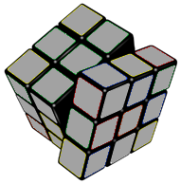
CONTRAINTES DE LA PARTIE INFORMATIQUE
Récupérer les couleurs du Rubik’s Cube mélangé, (1)
Résoudre ce Rubik’s Cube, trouver la série de mouvements correspondants, (2)
Traduire ces ordres en série d’actions matérielles des moteurs, (3)
Gérer le protocole entre l’électronique et l’informatique. (4)
1
2
3
4

Slide 6
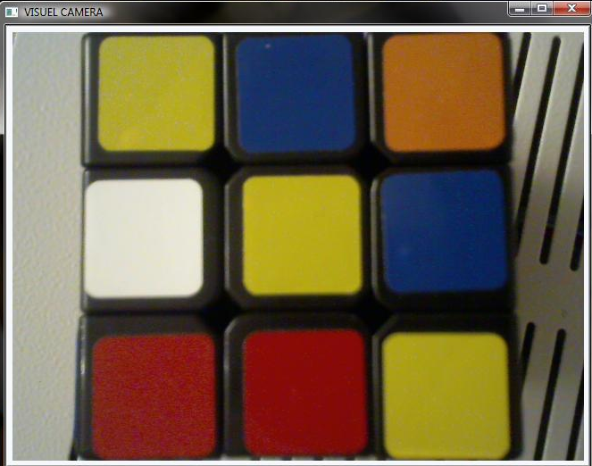
PROGRAMME DE DETECTION
DES COULEURS
Prise des 6 photos
Prise des plages de couleur
Comparaison et déductions spatiales

Slide 7
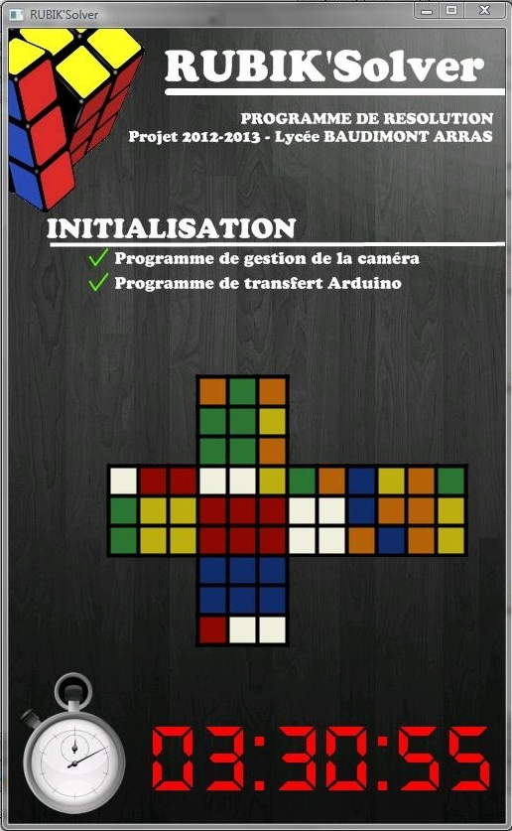
PROGRAMME PRINCIPAL
GESTION DES AUTRES PROGRAMMES
RESOLUTION DU CUBE EN ARRIERE-PLAN
AFFICHAGE DU PATRON EN TEMPS REEL
FONCTION CHRONOMETRE

Slide 8
CONCEPTION LOGIQUE DE RESOLUTION

